Slide 1

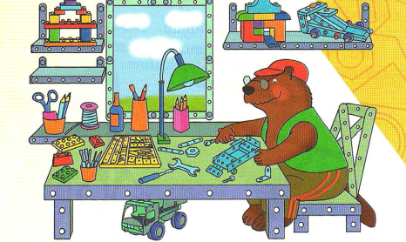
Технология 2 класс
Тема: Что заставляет вращаться винт-пропеллер? Изготовление изделий, имеющих пропеллер, крылья (мельница).
Учитель: Киселева С.А.

Slide 2
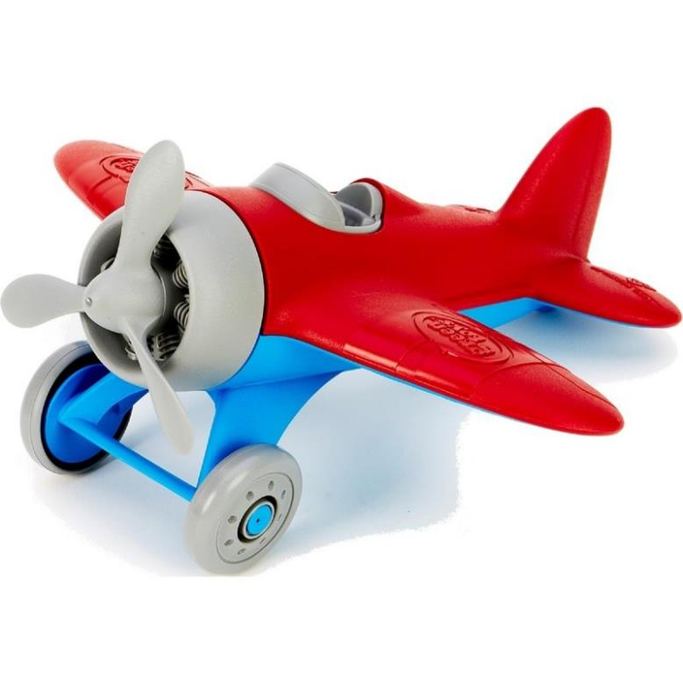
Цель:
знакомство с использованием пропеллера в технических устройствах, научить изготовлять модель пропеллера из бумаги.

Slide 3
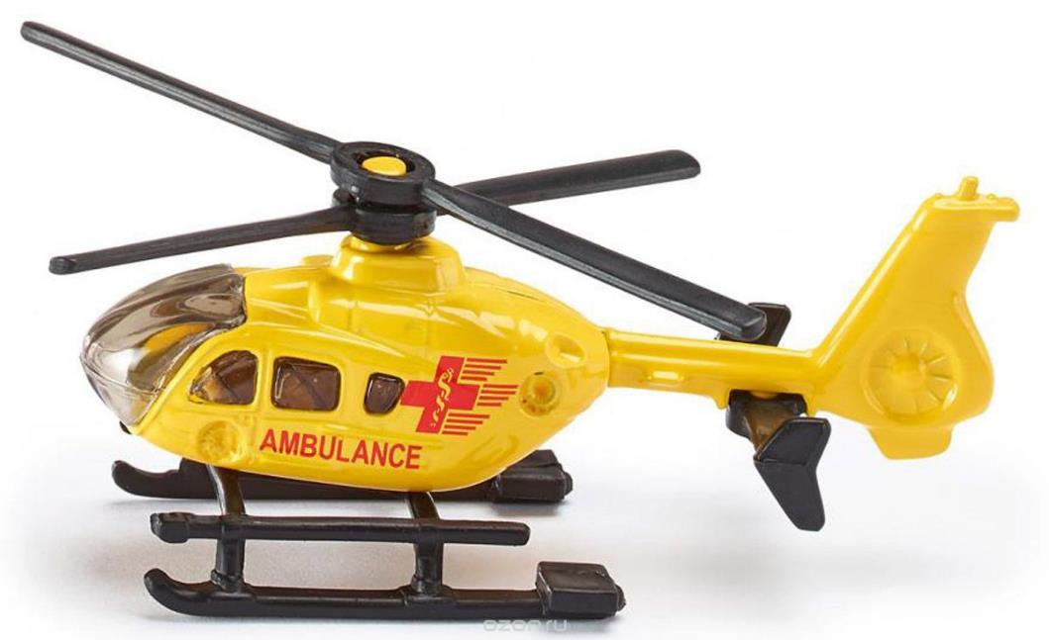
Изучение нового материала
Просмотри новый материал Технология 2 класс (Урок№10 - Что заставляет вращаться винт-пропеллер?), перейдя по ссылке:
https://www.youtube.com/watch?v=6eyFd7R0Vd0

Slide 4

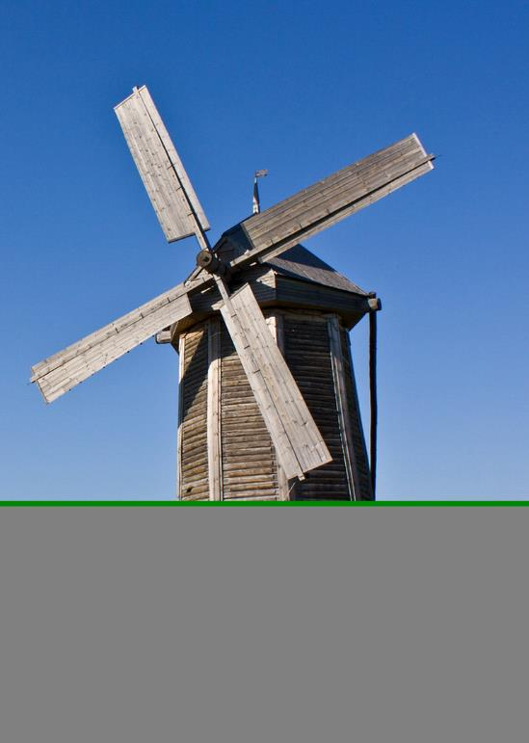

ПРОПЕЛЛЕР -
воздушный винт.

Slide 5
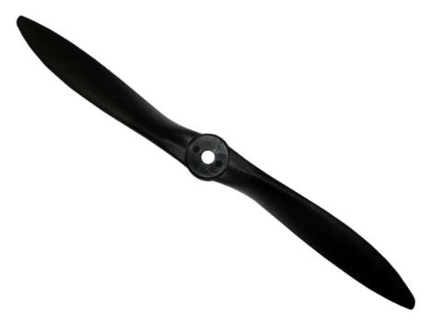
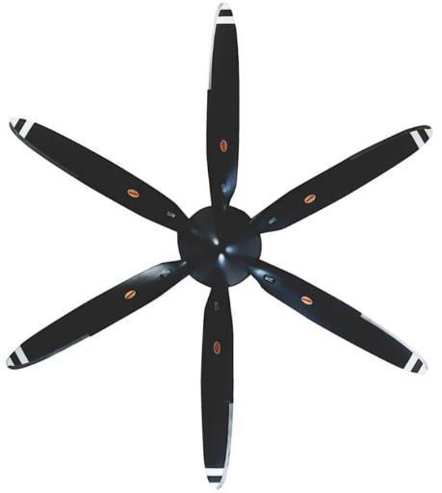
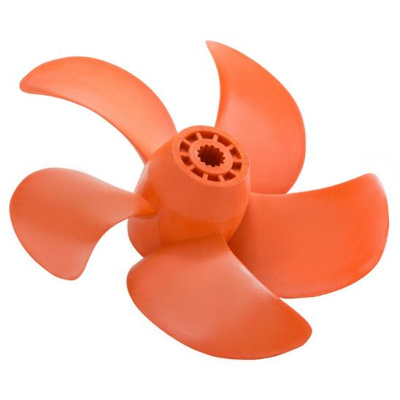
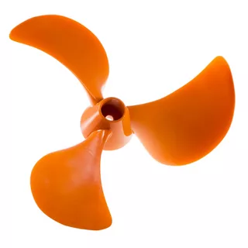
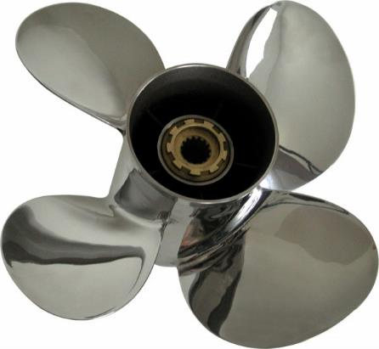
Пропеллер.
Что заставляет вращаться пропеллер?

Slide 6

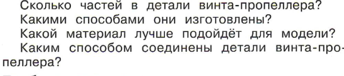

Slide 7
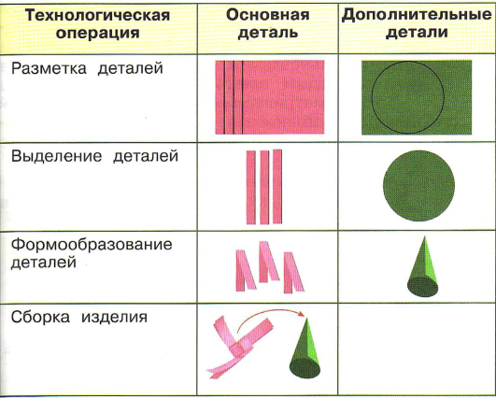
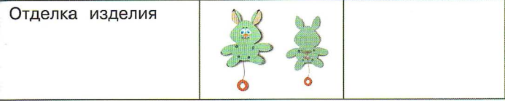
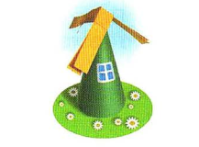

Slide 9

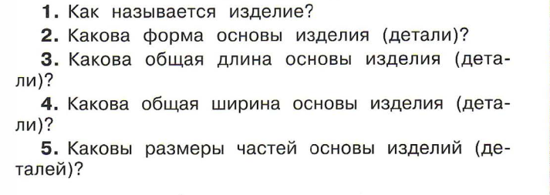

Slide 10
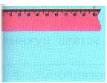
21

Slide 11
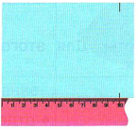
21

Slide 12
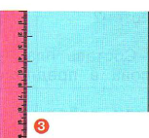
1см
1см
1см

Slide 13
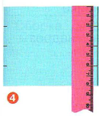
1см
1см
1см

Slide 14
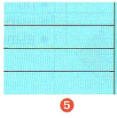

Slide 15
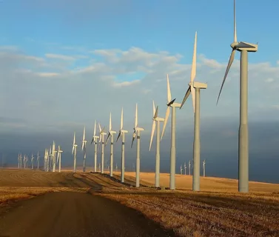
Задание №2.
Повторите правила безопасности.

Slide 16
Задание №3.
Используя теоретический материал, изготовьте изделие по видео.

Slide 17
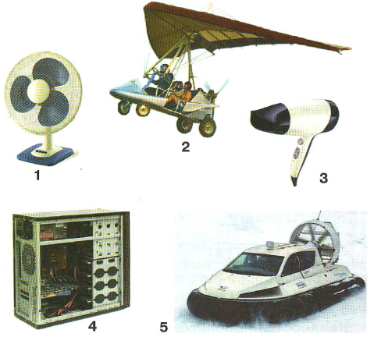
Задание для контроля
Продолжите предложение:
Я узнал, что…
Было интересно узнать о …
Теперь я смогу …

Slide 18
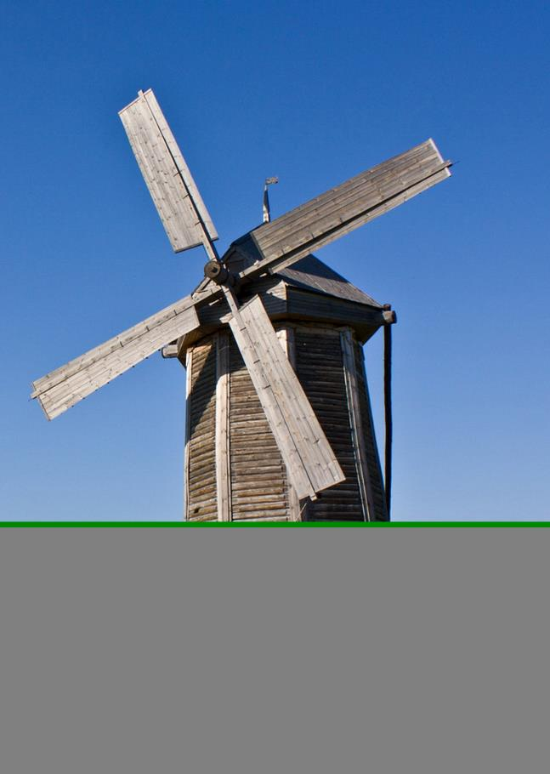
Спасибо за внимание!

